Slide 1

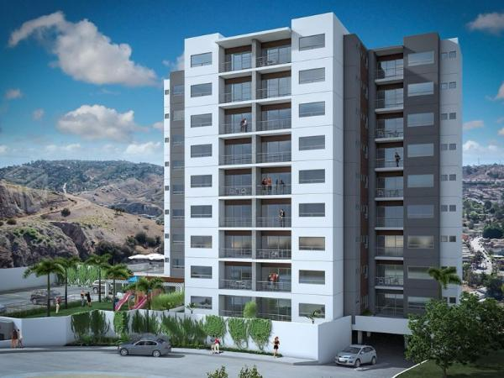
SISTEMA CONDOSOFT
Profesor : Coronel Castillo, Gustavo
Integrantes :
Andrade Perales Juan
Ramos Pampas Romario
Quenaya Yucra José Luis
Fernández Miguel José

Slide 2
PROBLEMA GENERAL:
¿Cómo podrá el Sistema mejorar la automatización y administración de condominios?

Slide 3
OBJETIVO GENERAL:
Desarrollar un Sistema que permita gestionar y controlar los inmuebles,pagos, reportes.

Slide 4
PROBLEMAS ESPECIFICOS:
¿Cómo se podrá mejorar el proceso de registro de datos de inmuebles sin la perdida o duplicidad de datos?
¿Cómo se podrá mejorar el proceso de pago?
¿De que manera el sistema podrá ayudar o informar el reporte de deudas de un propietario ?

Slide 5
OBJETIVOS ESPECIFICOS:
a) Registrar la lista actualizada de inmuebles con sus respectivos propietarios e inquilinos residentes a la fecha.
b) Brindar seguridad, rapidez en el pago de un inmueble, servicio o deuda.
c) Registrar la historia de deuda por propietario y hacerlo de su conocimiento.

Slide 6
ALCANCES
La presente Sistema sera applicable en un Condominio, lo cual este sistema mejorará la gestión referente al proceso de pagos, para ello solo se desarrollarán los módulos siguientes:
Registro
Pagos
Reportes

Slide 7
REQUERIMIENTOS
El sistema de permitir verificar los reportes de los condominios.
El sistema debe permitir a la secretaria mantener datos de los propietarios de los inmuebles.
El sistema debe permitir registrar las cuotas de pago de los inmuebles.
El sistema debe permitir consultar los pagos de los inmuebles y reservas.
El sistema debe permitir registrar el pago del uso del auditorio.
Se llevará un registro por cada inmueble de un edificio a través de un código.
El sistema debe permitir registrar, consultar, modificar, los datos de los propietarios.

Slide 8
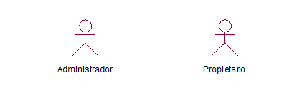
DIAGRAMA DE CASOS DE USO
ACTORES

Slide 9
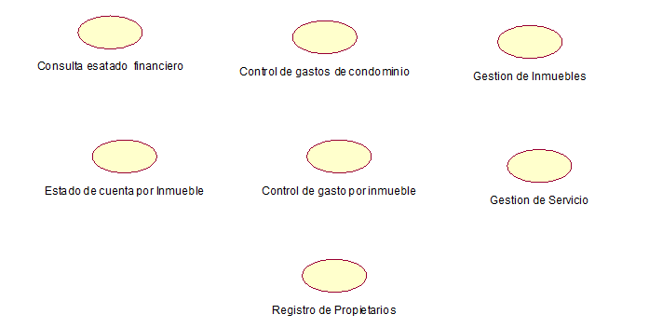
CASOS DE USOS

Slide 10
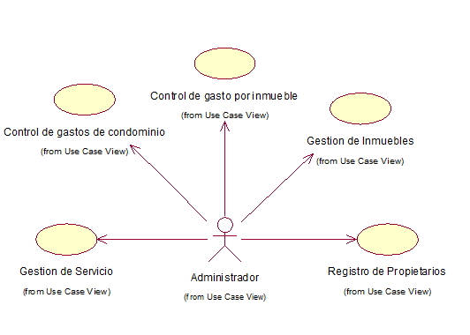
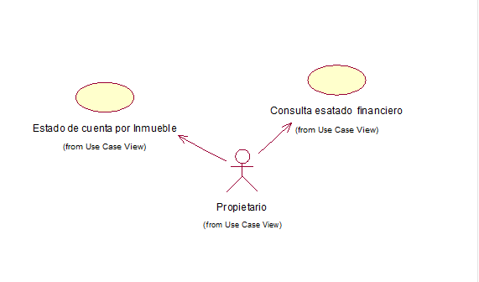
DIAGRAMA DE CASO DE USOS

Slide 11
DOCUMENTACIÓN DE CASOS DE USOS
Nombre: | Control de Gastos por Inmueble
Autor: | New Spring
Fecha: | 13-11-2017
Descripción: El caso de uso inicia, cuando el Administrador verifica el control de gastos por inmueble; en seguida el sistema le brinda el reporte.
Actor: Administrador
Precondiciones: El sistema brinda un reporte del Control de gastos por inmueble.
Flujo Normal: El caso de uso inicia cuando el Administrador verifica el “Control de gastos por inmueble”. El administrador ingresa al sistema. El sistema muestra un formulario en donde se visualiza control de gastos por inmueble. El sistema guarda la información. El sistema valida los datos. El caso de uso finaliza.
Flujo Alternativo: Cancelar En cualquier ocasión, el Administrador indica “cancelar”, donde el sistema vuelve a mostrar el formulario y el caso de uso finaliza.

Slide 12
Nombre: | Gestión de Inmuebles
Autor: | New Spring
Fecha: | 13/11/2017
Descripción: El caso de uso inicia, cuando el administrador verifica si hay inmuebles disponibles o no; el administrador le comunica en seguida le informa al propietario.
Actor: Administrador
Precondiciones: El propietario ha sido informado sobre los inmuebles disponibles.
Flujo Normal: El caso de uso inicia cuando el Administrador informa sobre la “Gestión de Inmuebles”. El sistema muestra un formulario en donde se visualiza todos inmuebles. El Administrador verifica si hay inmuebles disponibles. El sistema guarda la información. El sistema valida los datos. El caso de uso finaliza.
Flujo Alternativo: Cancelar En cualquier ocasión, el Administrador indica “cancelar”, donde el sistema vuelve a mostrar el formulario y el caso de uso finaliza.

Slide 13
Nombre: | Control de Gastos de condominio
Autor: | New Spring
Fecha: | 13/11/2017
Descripción: El caso de uso inicia, cuando el Administrador verifica el control de gastos de condominio; en seguida el sistema le brinda el reporte.
Actor: Administrador
Precondiciones: El sistema brinda un reporte del Control de gastos de condominio.
Flujo Normal: El caso de uso inicia cuando el Administrador verifica el “Control de gastos de condominio”. El Administrador ingresa al sistema. El sistema muestra un formulario en donde se visualiza control de gastos de condominio. El sistema guarda la información. El sistema valida los datos. El caso de uso finaliza.
Flujo Alternativo: Cancelar En cualquier ocasión, la Recepcionista indica “cancelar”, donde el sistema vuelve a mostrar el formulario y el caso de uso finaliza.

Slide 14
Nombre: | Registro de propietario
Autor: | New Spring
Fecha: | 13-11-2017
Descripción: El caso de uso inicia, cuando el Administrador realiza el registro de los propietarios.
Actor: Administrador
Precondiciones: El propietario brinda sus datos al administrador.
Flujo Normal: El caso de uso inicia cuando el Administrador realiza el “Registro de propietario”. El Administrador ingresa al sistema. El sistema muestra un formulario en donde se visualiza el registro de propietario nuevo. El sistema guarda la información. El sistema valida los datos. El caso de uso finaliza.
Flujo Alternativo: Cancelar En cualquier ocasión, la Recepcionista indica “cancelar”, donde el sistema vuelve a mostrar el formulario y el caso de uso finaliza.

Slide 15
Nombre: | Gestión de servicio
Autor: | New Spring
Fecha: | 13/11/2017
Descripción: El caso de uso inicia, cuando el Administrador brinda el monto proporcional del servicio del agua a los propietarios. y si en caso desean utilizar el auditorio; se gestiona un cobro adicional.
Actor: Administrador
Precondiciones: El propietario verifica el monto de su servicio.
Flujo Normal: El caso de uso inicia cuando el Administrador verifica la “Gestión de servicio”. El Administrador ingresa al sistema. El sistema muestra un formulario en donde se visualiza la gestión de servicio. El sistema guarda la información. El sistema valida los datos. El caso de uso finaliza.
Flujo Alternativo: Cancelar En cualquier ocasión el Administrador indica “cancelar”, donde el sistema vuelve a mostrar el formulario y el caso de uso finaliza.

Slide 16
Nombre: | Consulta estado financiero
Autor: | New Spring
Fecha: | 13/11/2017
Descripción: El caso de uso inicia, cuando el Propietario solicita su estado financiero al Administrador.
Actor: Propietario
Precondiciones: El Administrador verifica el estado financiero.
Flujo Normal: El caso de uso inicia cuando el Propietario solicita su “Estado financiero”. El Administrador ingresa al sistema. El sistema muestra un formulario en donde se visualiza el estado financiero. El sistema guarda la información. El sistema valida los datos. El caso de uso finaliza.
Flujo Alternativo: Cancelar En cualquier ocasión el Administrador indica “cancelar”, donde el sistema vuelve a mostrar el formulario y el caso de uso finaliza.

Slide 17
Nombre: | Estado de cuenta por Inmueble
Autor: | New Spring
Fecha: | 13-11-2017
Descripción: El caso de uso inicia, cuando el Propietario solicita su estado de cuenta por Inmueble al Administrador.
Actor: Propietario
Precondiciones: El Administrador verifica el estado de cuenta por inmueble.
Flujo Normal: El caso de uso inicia cuando el Administrador verifica el “Estado de cuenta por inmueble”. El Administrador ingresa al sistema. El sistema muestra un formulario en donde se visualiza los estados de cuenta por inmueble. El sistema guarda la información. El sistema valida los datos. El caso de uso finaliza.
Flujo Alternativo: Cancelar En cualquier ocasión el Administrador indica “cancelar”, donde el sistema vuelve a mostrar el formulario y el caso de uso finaliza.

Slide 18
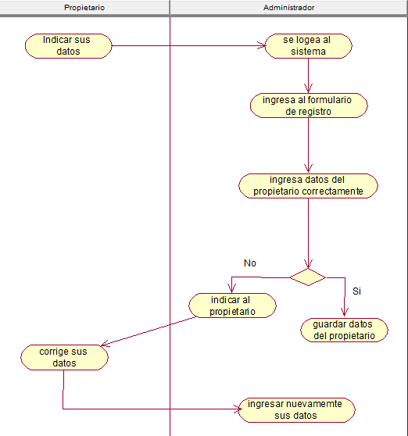
DIAGRAMA DE ACTIVIDADES
REGISTRAR PROPIETARIOS

Slide 19
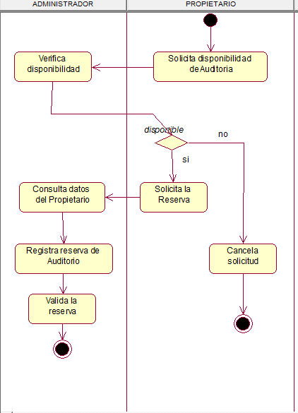
GESTIÓN DE INMUEBLES – AUDITORIO

Slide 20
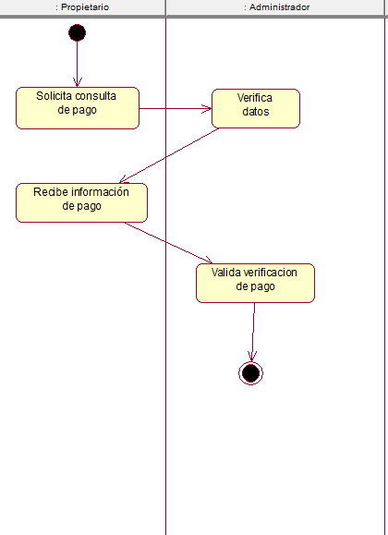
CONTROL DE GASTOS POR INMUEBLE

Slide 21
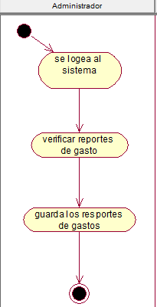
CONTROL DE GASTO DE CONDOMINIO

Slide 22
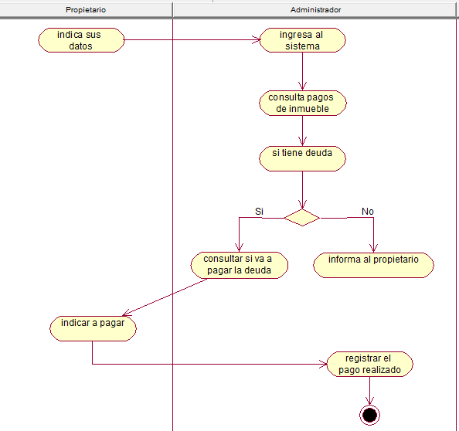
GESTIÓN DE SERVICIO

Slide 23
ESTADO DE CUENTA POR INMUEBLE

Slide 24
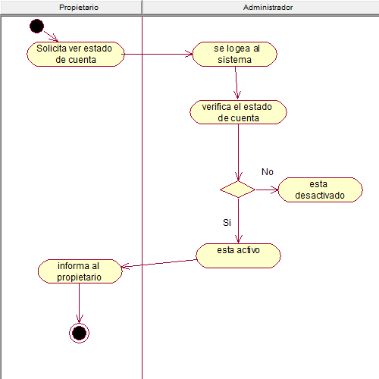
CONSULTA ESTADO FINANCIERO

Slide 25
DIAGRAMA DE SECUENCIA
GESTIONAR EVENTO

Slide 26
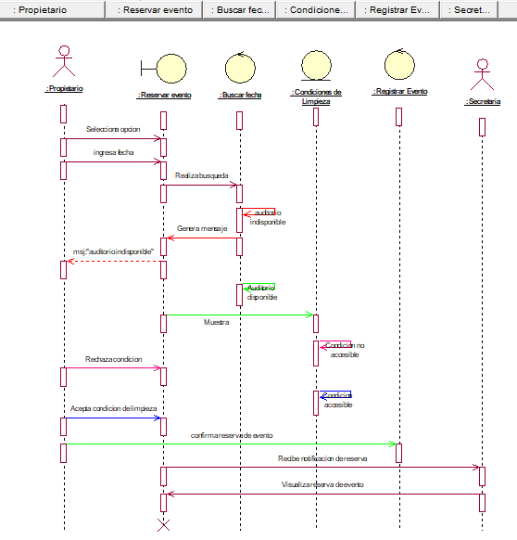

Slide 27
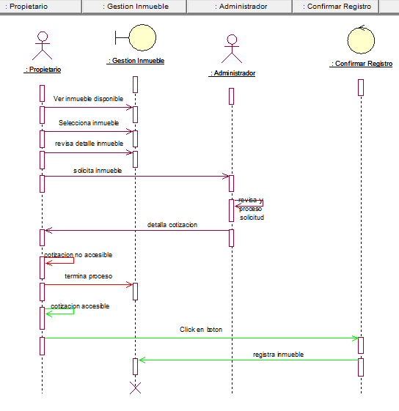
GESTIONAR INMUEBLE

Slide 28
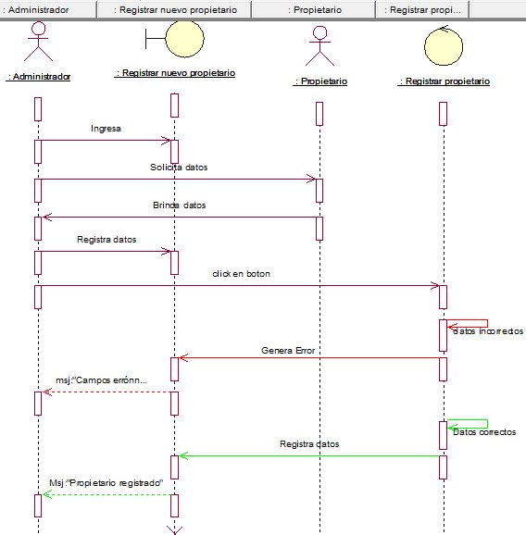
REGISTRAR PROPIETARIOS

Slide 29
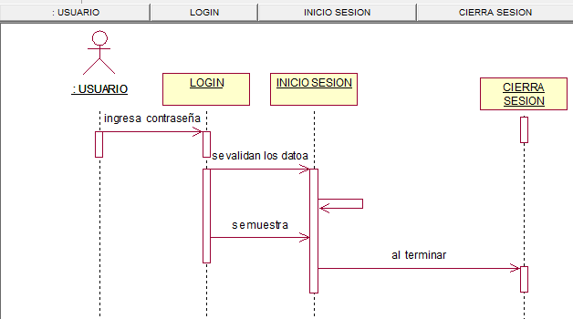
LOGIN

Slide 30
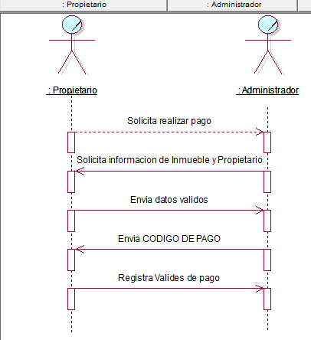
REALIZAR PAGO GESTION DE SERVICIO

Slide 31
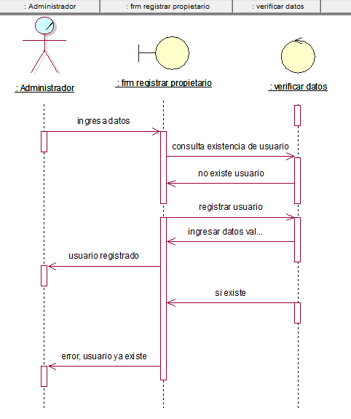
REGISTRAR PROPIETARIOS

Slide 32
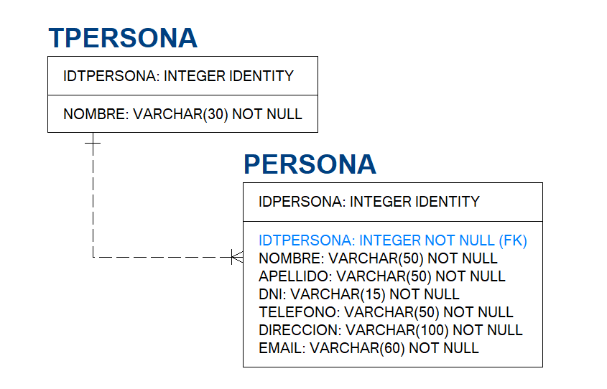
BASE DE DATOS
PERSONA

Slide 33
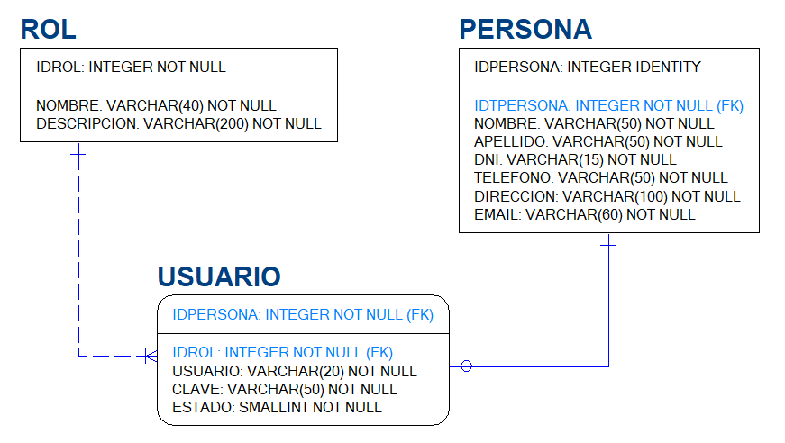
SEGURIDAD

Slide 34
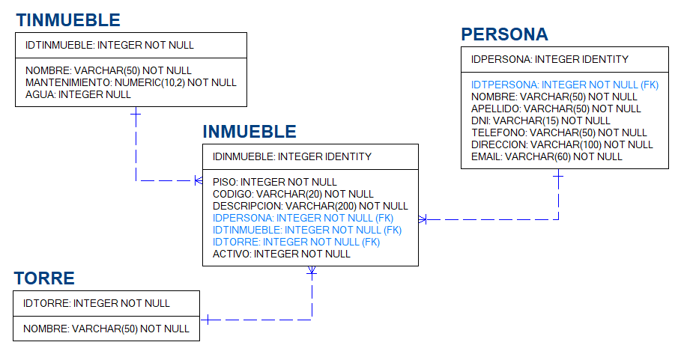
INMUEBLE

Slide 35
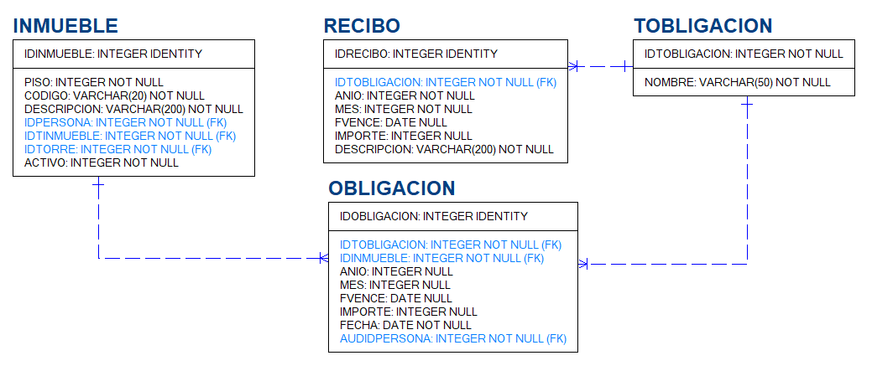
OBLIGACIONES

Slide 36
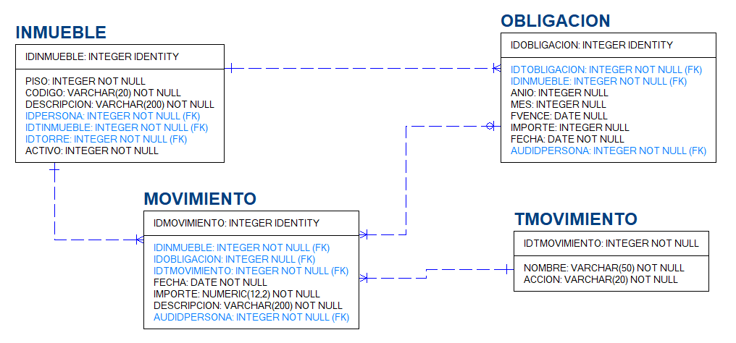
MOVIMIENTOS

Slide 37
GRACIAS
☺

